Slide 1
ГБОУ СОШ №1968 дошкольное отделение 2
Логопедический пункт

Slide 2
Логопедический пункт открылся в 2006 году, с 2007 года на нем работает Кечаева Ольга Сергеевна. За все время работы на логопункт было зачислено более 150 детей, выпущено 115, из них с хорошей речью 88, со значительными улучшениями 22, без улучшения 5.

Slide 3
Возрастная категория детей, занимающихся на логопункте - старший дошкольный возраст (с 5 лет).Зачисление детей на коррекционные занятия проводит логопед по результатам обследования. Оно проводится в средней группе в конце года вместе с логопедом из поликлиники. Зачисляются те дети, которым поставлен логопедический диагноз ФФН и ФН. Детям, страдающих общим недоразвитием речи рекомендуется логопедический детский сад.

Slide 4
Концепция учителя-логопеда: «Правильная чистая речь – залог успешной учебы в школе». Занятия проводятся в игровой форме, основная их задача – нормализация звукопроизносительной стороны речи и профилактика нарушения письма и чтения в школьном возрасте. Каждый день мы путешествуем по стране Звуковия. Там нас ждет много происшествий, испытаний, с которыми мы обязательно справимся. Путешествуя по этой увлекательной стране мы:

Slide 5
Развиваем мелкую моторику(пальчиковые игры)

Slide 6
Массажируем кисти рук

Slide 7
Проводим логопедический массаж (по показаниям)

Slide 8
Делаем артикуляционную гимнастику

Slide 9
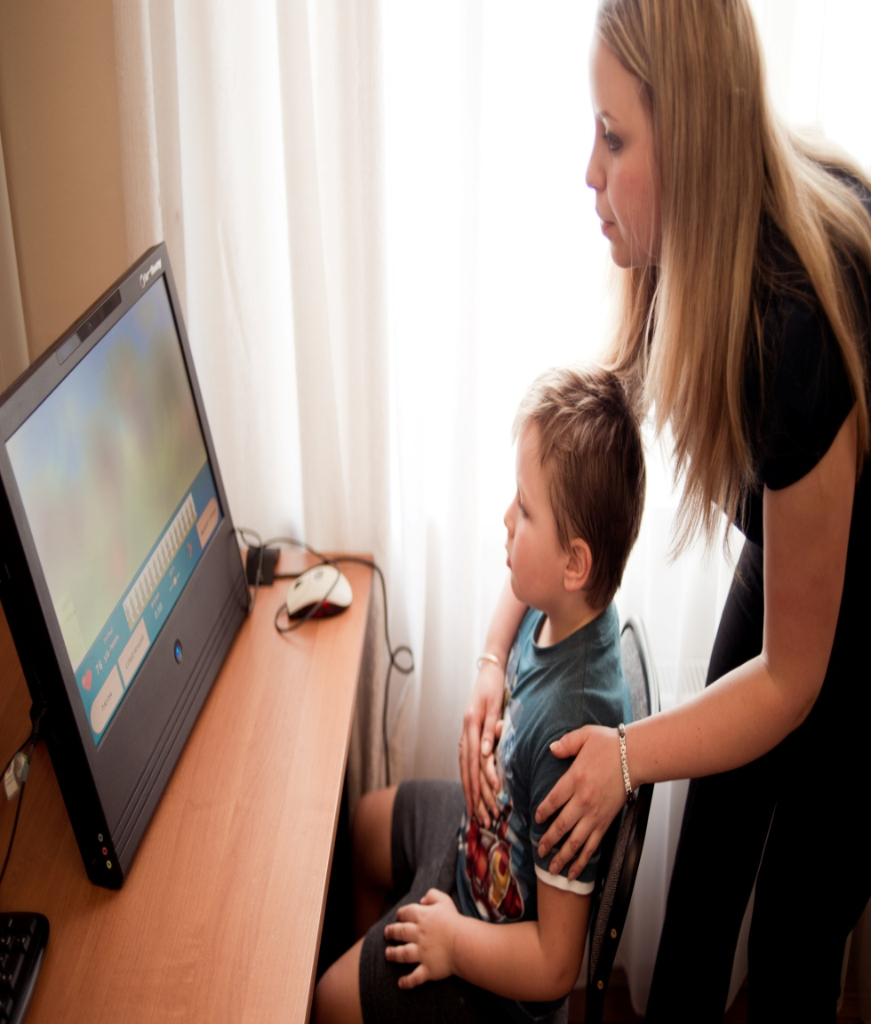
Дыхательную гимнастику

Slide 10
Учимся правильно произносить звуки

Slide 11
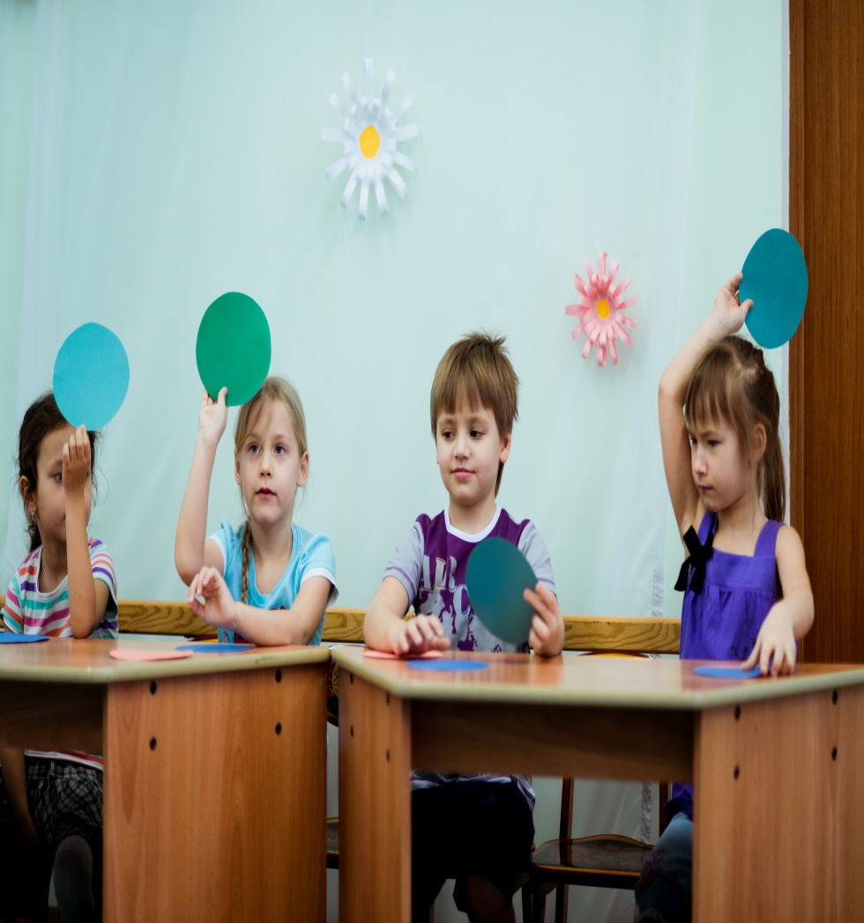
Различать звуки на слух

Slide 12
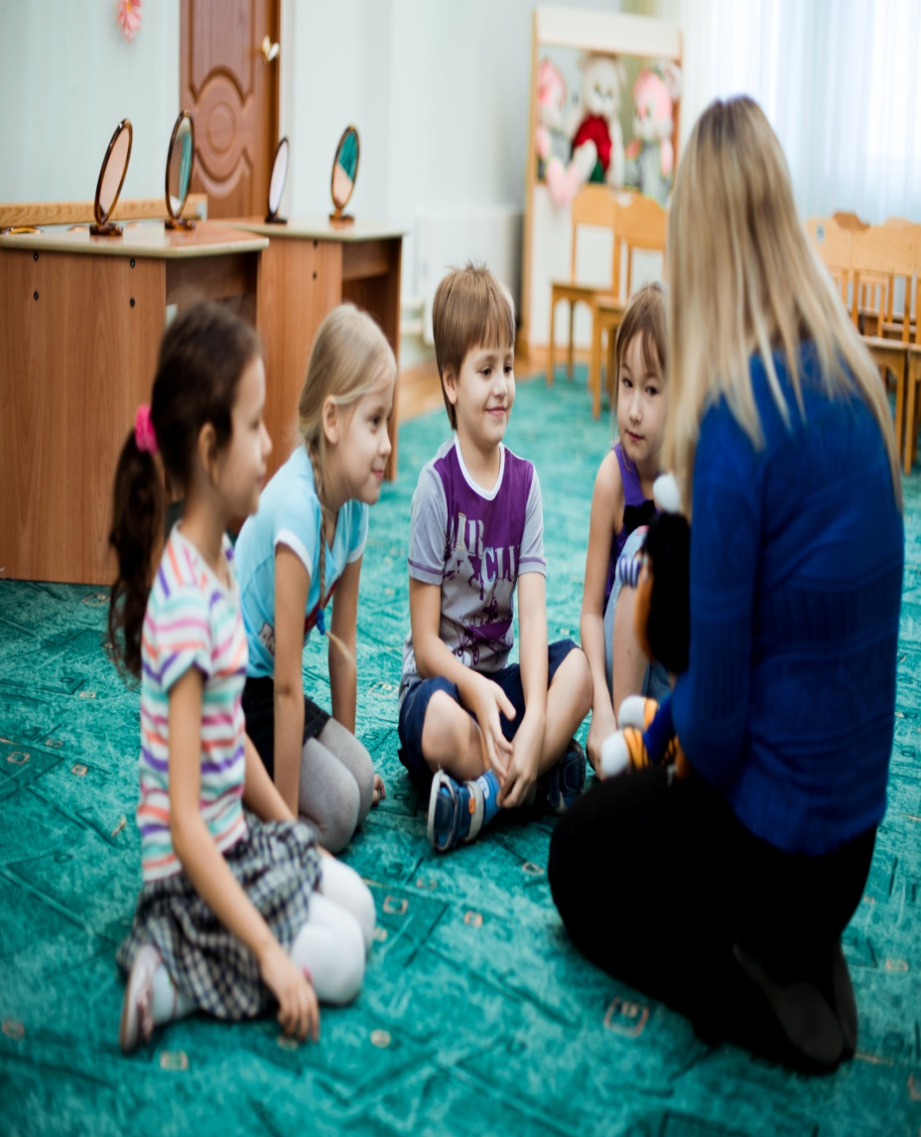
Правильно произносить поставленные звуки в слогах, словах, фразе и связной речи, писать и читать их.

Slide 13
На каждом занятии ведется работа по развитию восприятия, внимания, памяти, мышления и воображения, ведь речь находится в тесной взаимосвязи со всеми этими компонентами

Slide 14
Консультирование родителей. Моя задача помочь родителям осознать их роль в процессе развития речи ребенка.

Slide 15
За годы работы с детьми поняла: Важно быть чутким, добрым достойным, Чтобы дети, играя, учились с любовью, Чтобы все и всегда получалось, Ну, а мне им помочь удавалось!

